Slide 1
§ 26. Соединенные Штаты Америки

Slide 2
Проверка д/з

Slide 3
План урока
Социально-экономическое и политическое развитие
Расовая проблема
Неоконсервативная революция
США в 90-е гг. – начале XXI в.
Внешняя политика

Slide 4

1. Социально-экономическое и политическое развитие

Slide 5
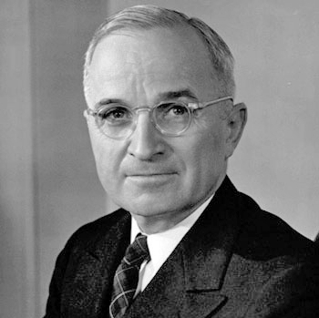
Гарри Трумэн – Президент США 1945-1953 гг.
Начало холодной войны и план Маршалла
Повышение минимальной заработной платы, расширение социальных реформ и увеличение пособий
Антирабочий закон Тафта-Хартли
Построение «Государства всеобщего благосостояния»
Активное вмешательство государства в социальную сферу и экономику

Slide 6
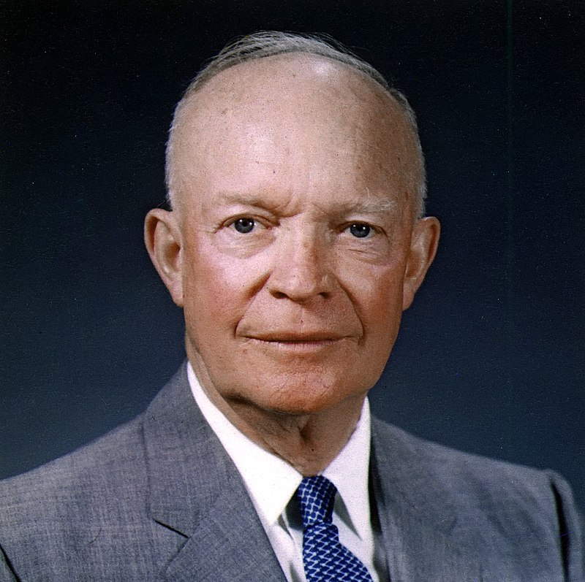
Дэвид Эйзенхауэр - президент США в 1953-1961 гг.
Активное и успешное развитие американской экономики
Рост государственно-монополистического капитализма
Формирование среднего класса
Автомобилизация и массовое решение жилищной проблем

Slide 7
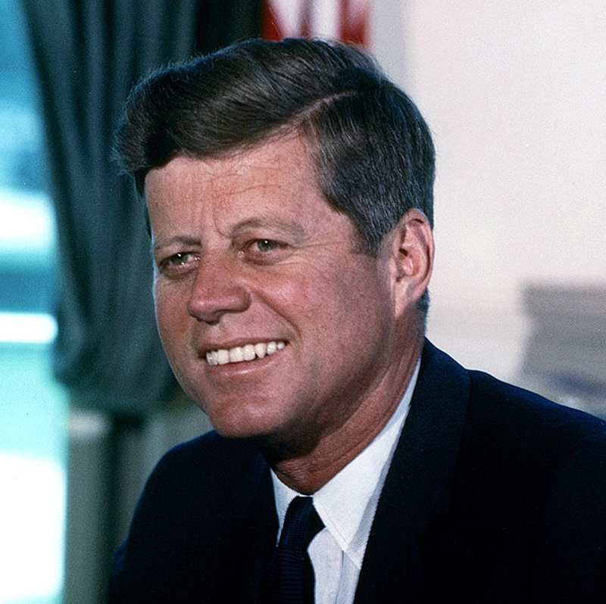
Джон Кеннеди – президент США 1961-1963 гг.
Расширение социальных программ
Попытка реформ в области налогового законодательства
Более широкое вмешательство государства в экономику

Slide 8
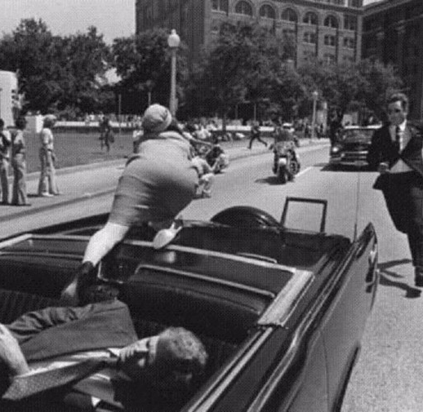
Убийство Кеннеди

Slide 9
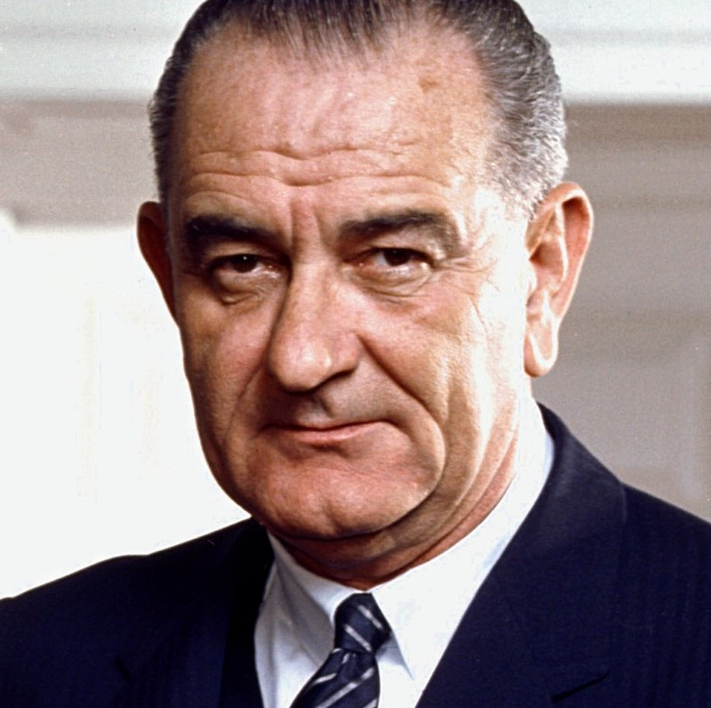
Линдон Джонсон – президент США 1964-1969 гг.
Объявил о построение в США «Великого общества»
Широкие социальные реформы, направленные на борьбу с бедностью
Активное вмешательство государства в экономику

Slide 10
2. Расовая проблема

Slide 11
Основные положения
В США рабство было запрещено, однако афроамериканцы подвергались расовой дискриминации
Существовала расовая сегрегация и ограничительные законы в отношении афроамериканцев
Афроамериканцы жили куда беднее, чем другие жители США

Slide 12
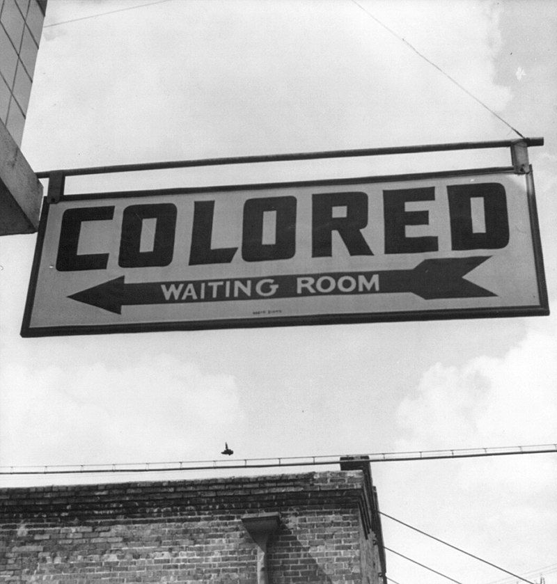
Знак «Для цветных», зал ожидания пассажиров в штате Джорджия,

Slide 13
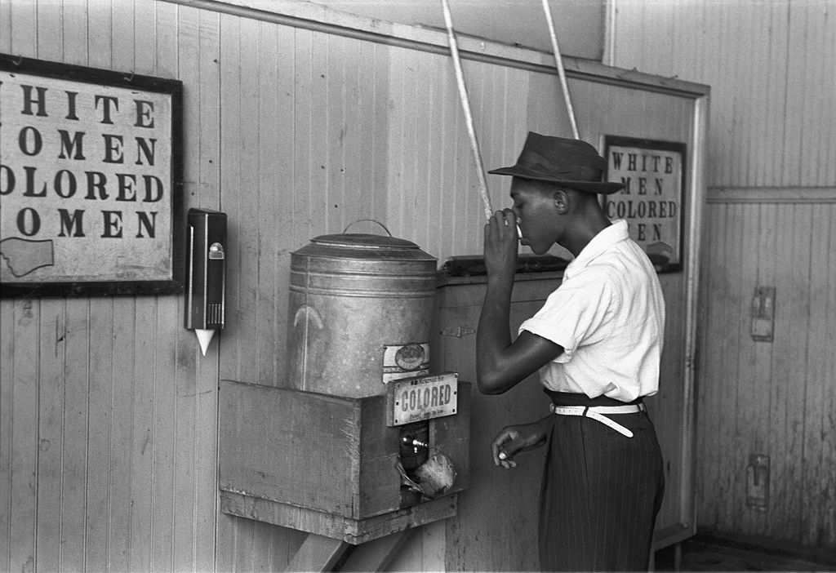
Ёмкость с водой для «цветных» в транспортном терминале

Slide 14
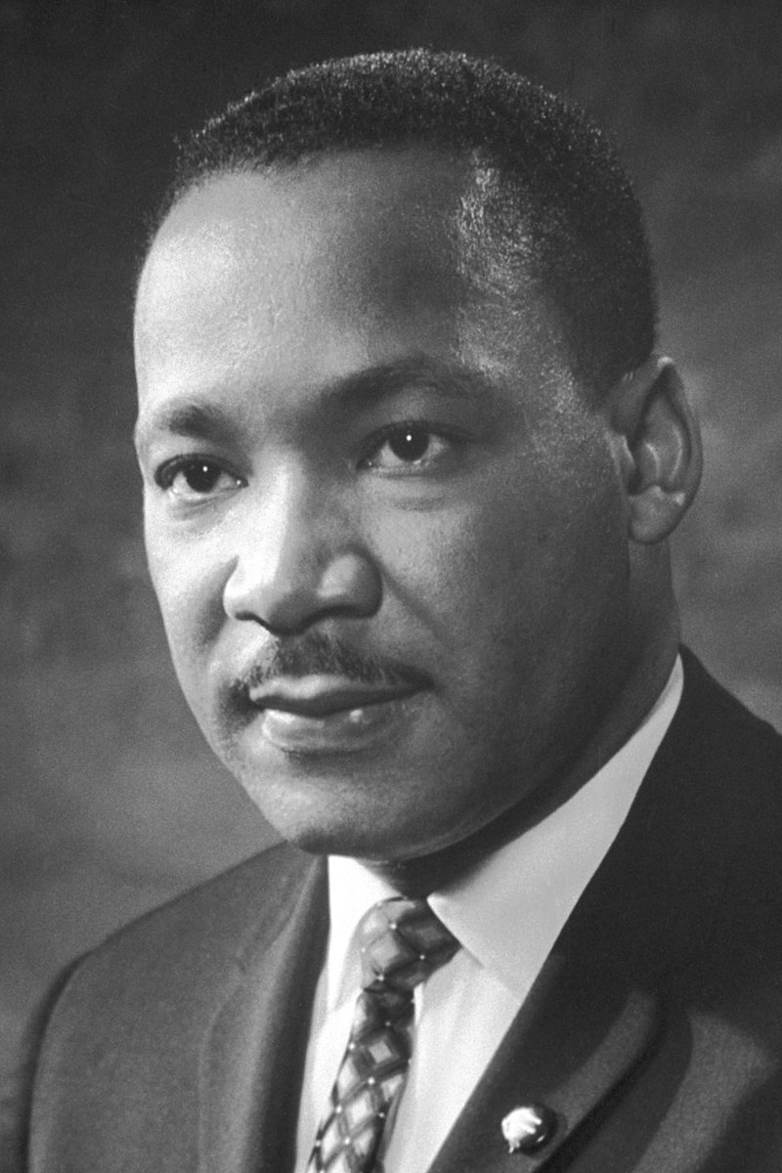
Мартин Лютер Кинг
«И хотя мы сталкиваемся с трудностями сегодня и будем сталкиваться с ними завтра, у меня всё же есть мечта. »
«Мы считаем самоочевидным, что все люди сотворены равными».»

Slide 15
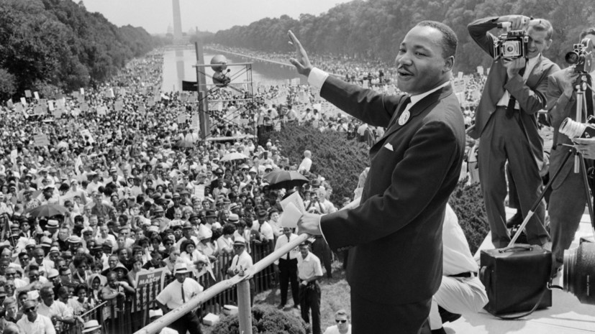

Slide 16
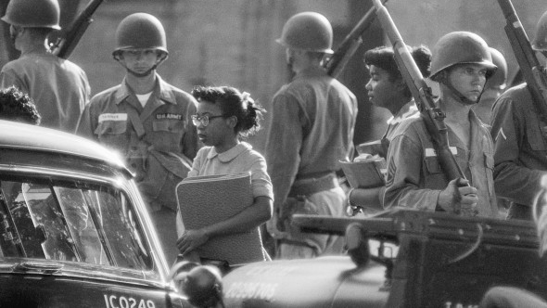
Девятка из Литл-Рока

Slide 17
3. Неоконсервативная революция

Slide 18
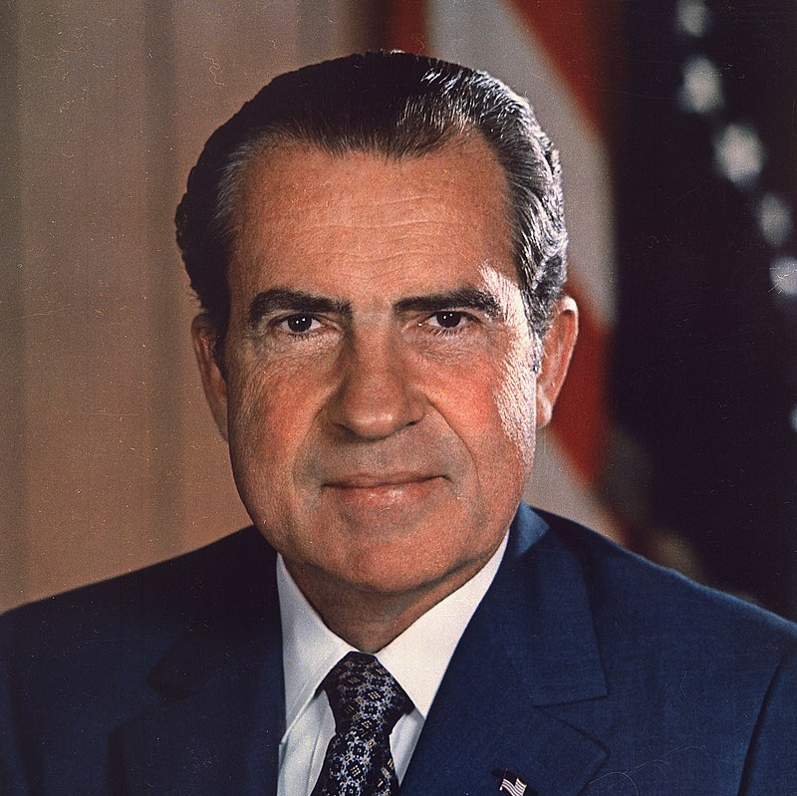
Ричард Никсон – президент США в 1969 – 1974 гг.
Серьезные экономические проблемы
Рост безработицы и преступности
Падение производства и рост инфляции
Уотергейтский скандал

Slide 19
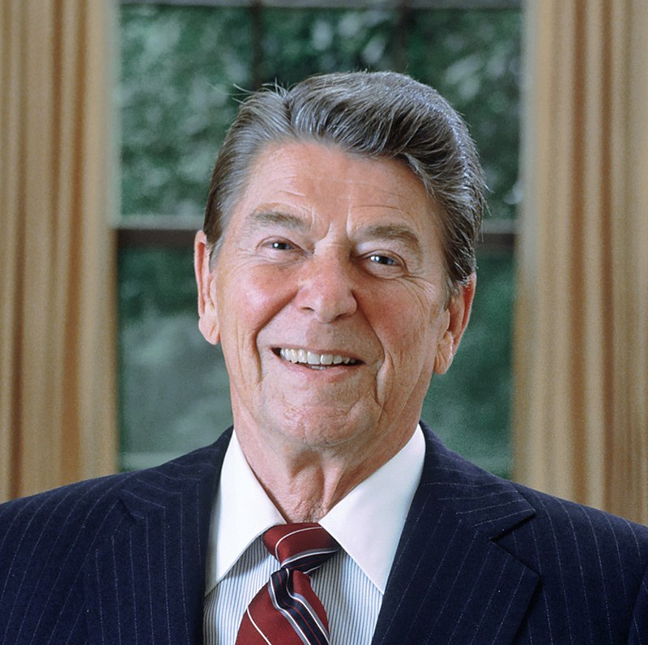
Рональд Рейган – президент США 1981-1989 гг.
Построение «рейгономики» - неоконсеравтивная экономическая модель
Сворачивание государственного вмешательства в экономику
Сокращение государственных расходов и социальных программ
Не смотря на определенные социальные трудности, экономика США показала активный рост

Slide 20
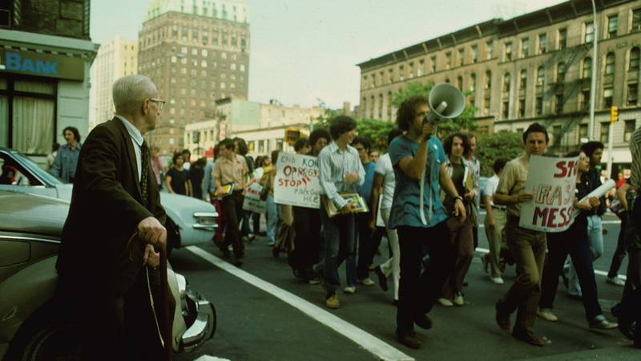

Slide 21
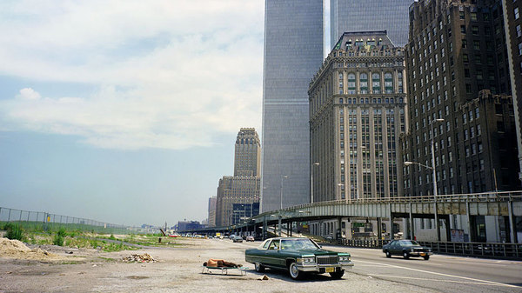

Slide 22
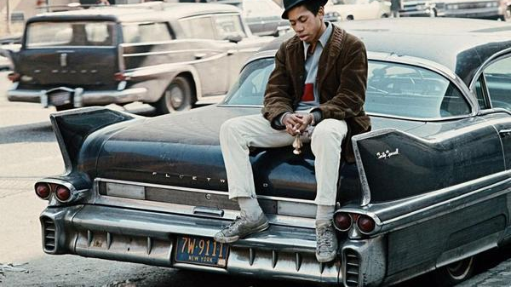

Slide 23
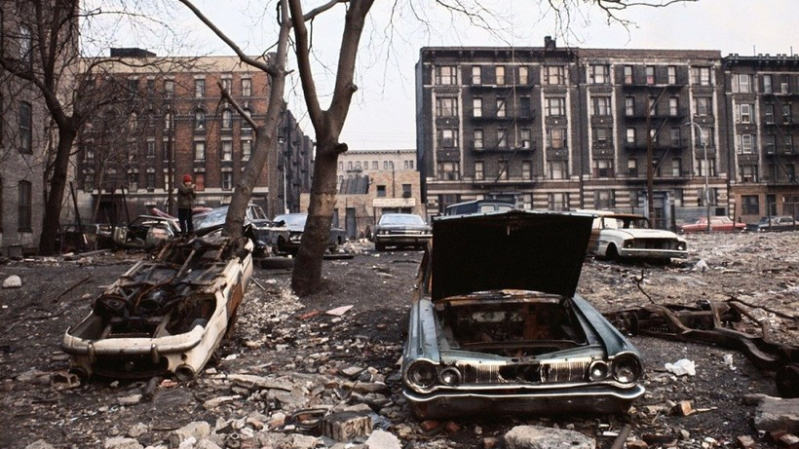

Slide 24

4. США в 90-е – начале XXI в.

Slide 25
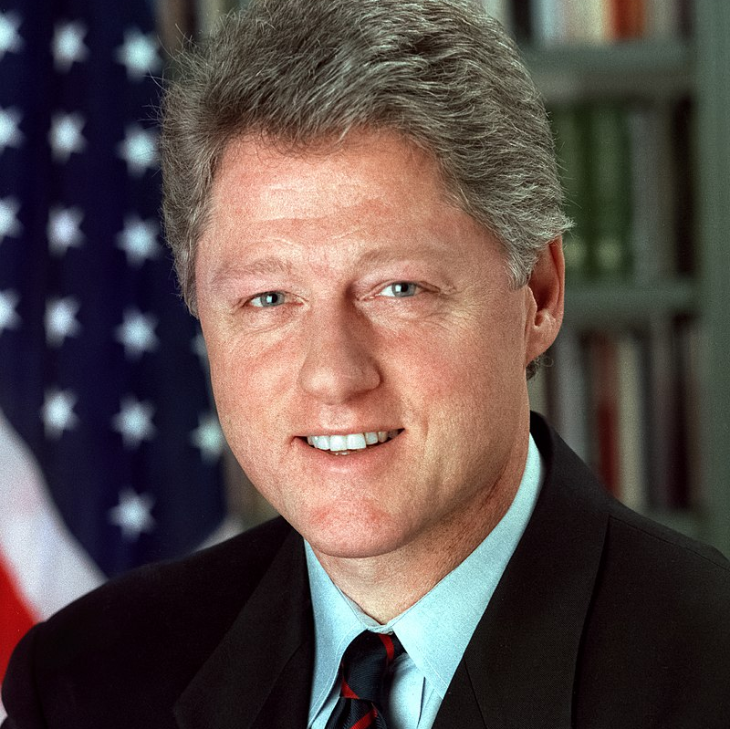
Билл Клинтон – президент США 1993-2001 гг.
Возвращение к активному государственному вмешательству
Увеличение социальных расходов, здравоохранение и образования
Борьба с безработицей
Сокращение количества бедных

Slide 26
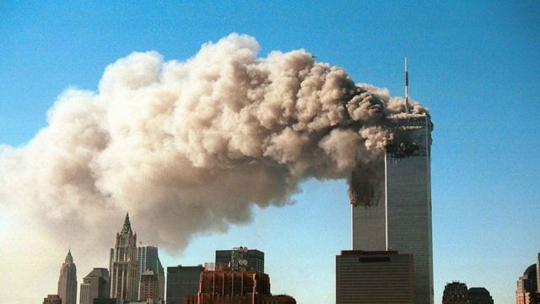
11 сентября 2001 г.

Slide 27
5. Внешняя политика

Slide 28
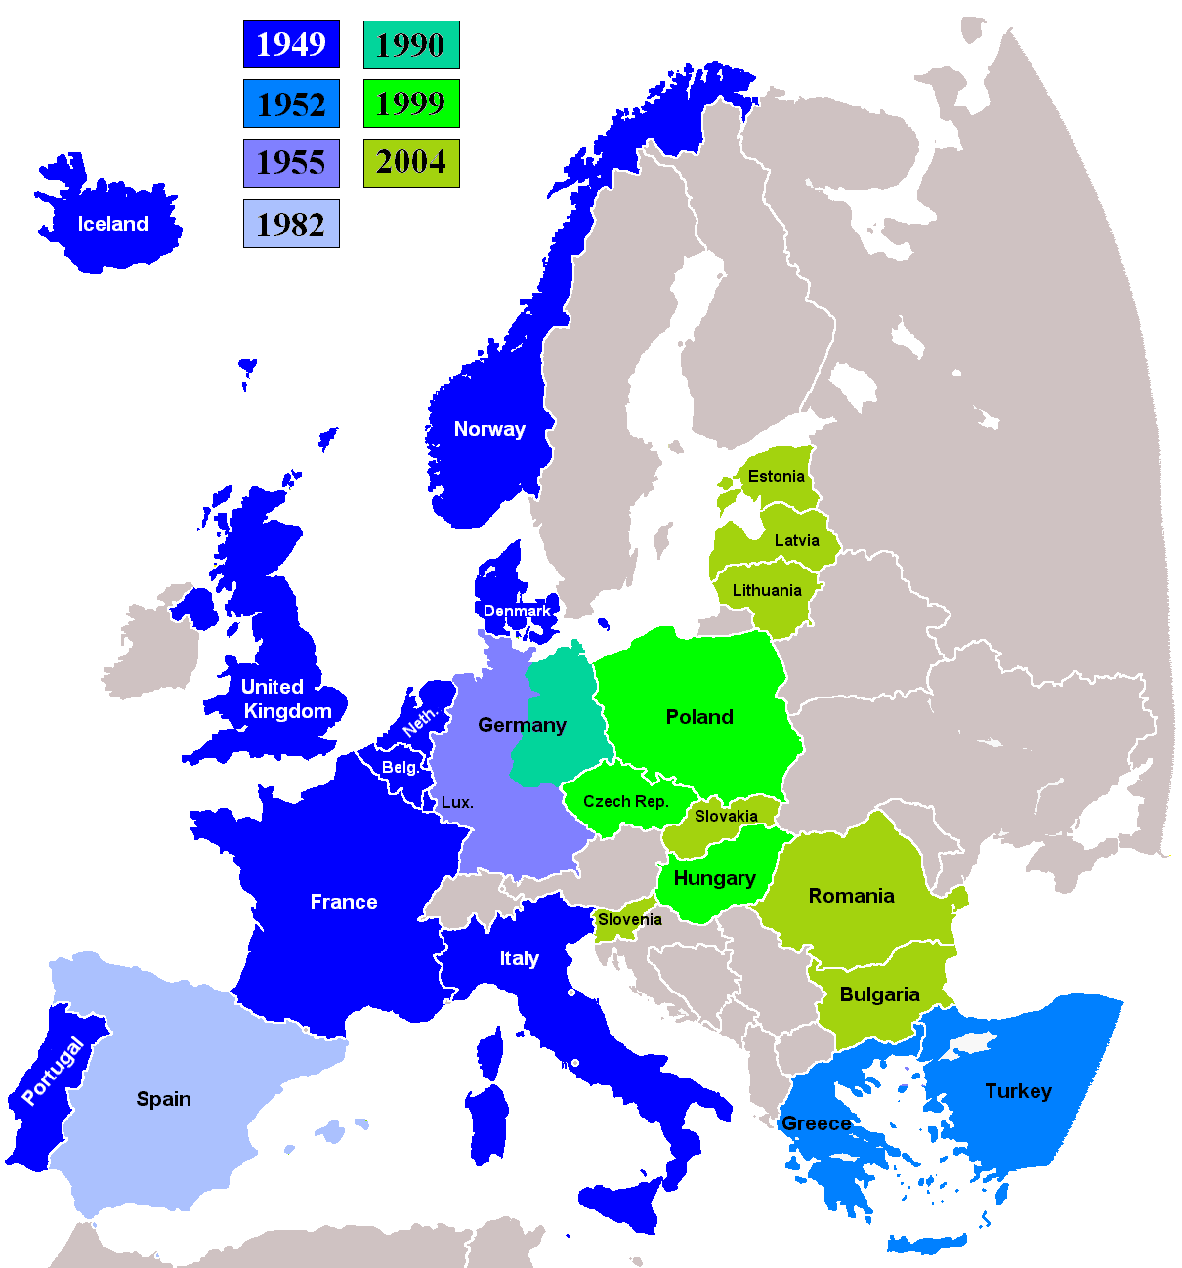
1949 г. – создание НАТО

Slide 29
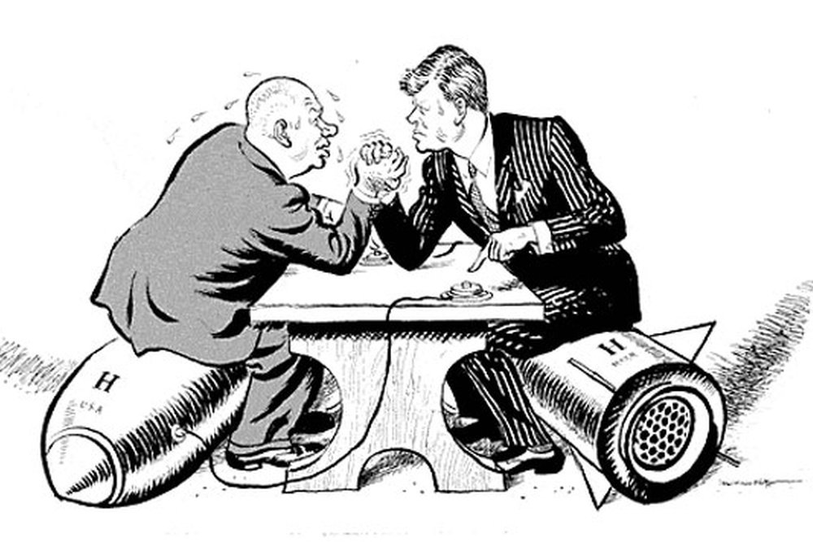
1962 г. – Карибский кризис

Slide 30

Вьетнамская война 1965-1973 гг.

Slide 31
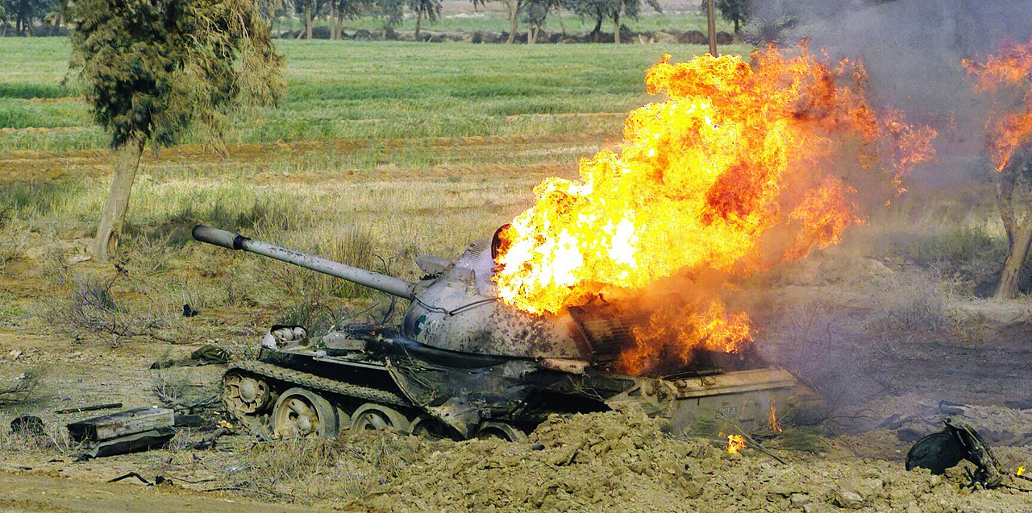
2003 г. – Вторжение в Ирак

Slide 32
И многое другое…
1991 г. – война в Персидском заливе
1999 г. – бомбардировка Югославии
2001 г. – вторжение в Афганистан
2011 г. – бомбардировка Ливии
2013 г. – бомбардировка Сирии

Slide 33
Контроль знаний

Slide 34
Домашнее задание

Slide 35

Тест, д/з, отметки, онлайн-урок

